Slide 1

《人工智能数学原理与算法》
第2章：机器学习基础
2.5 逻辑回归
康奇宇
qiyukang@ustc.edu.cn
Notes:
在本模块中，我将概述我们计划在机器学习中涉及的主题。

Slide 2
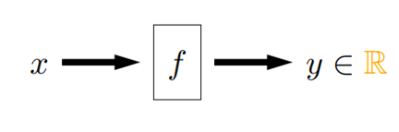
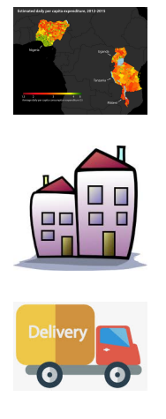
回顾：机器学习中的回归问题（Regression）
响应（response）
贫困地图：
卫星图像
资产财富指数
房价估计：
房屋信息（位置，面积）
房价
到达时间：
目的地，天气，时间
到达时间

Slide 3
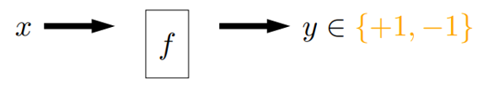
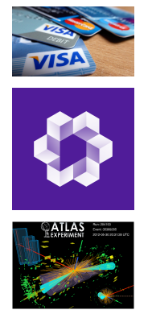

回顾：机器学习中的分类问题（Classification）
分类器
（classifier）
标签（label）
欺诈检测:
信用卡交易信息
是否欺诈
评论检测:
评论信息
是否有害
粒子对撞:
测量到的粒子对撞信息
粒子衰变还是背景噪音
问：分类和回归之间的关键区别是什么？
分类有离散的输出
回归有连续的输出
扩展：多分类问题

Slide 4



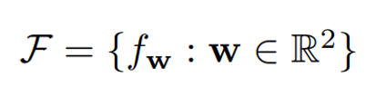


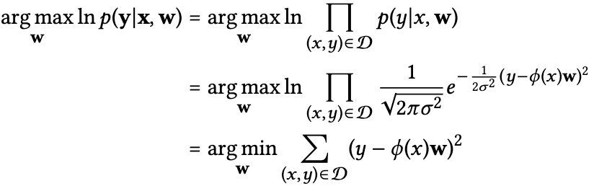

回顾：线性回归（Linear Regression）
模型向量表示：
参数向量/模型参数
特征提取器
特征向量
假设类：
（预测器$f$的集合）
损失函数：
平方损失（squared loss）
均方误差（MSE, mean squared error）
高斯假设下的最大似然估计 = 最小化平方误差

Slide 5

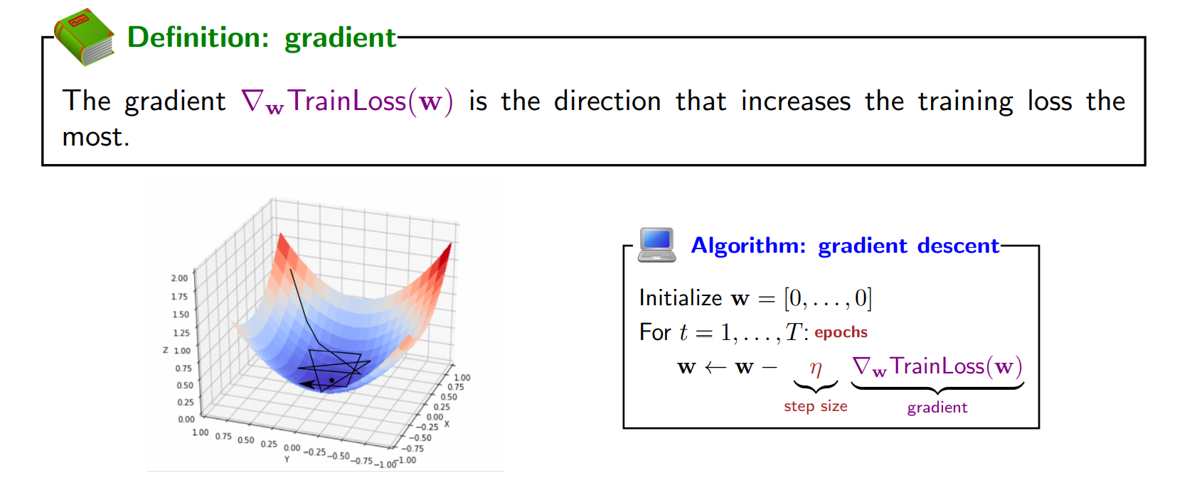
回顾：线性回归（Linear Regression）
优化算法：

Slide 6
01
分类问题
02
逻辑回归
目录
03
优化算法

Slide 7
01
分类问题
02
逻辑回归
目录
03
优化算法

Slide 8
课程安排
假设类
损失函数
优化算法
特征简单加权和
最大似然估计
梯度上升
逻辑回归
对数似然估计
随机梯度下降

Slide 9







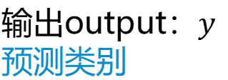
二分类问题：贷款违约检测
$$\hat{y}=+1$$
会违约
贷款人
信息
分类器模型
输入input: $x$
如：
“年收入4.5万
+ 贷款4万，
利率13.67%".
输出output：$y$
预测类别
$$\hat{y}=−1$$
不会违约

Slide 10

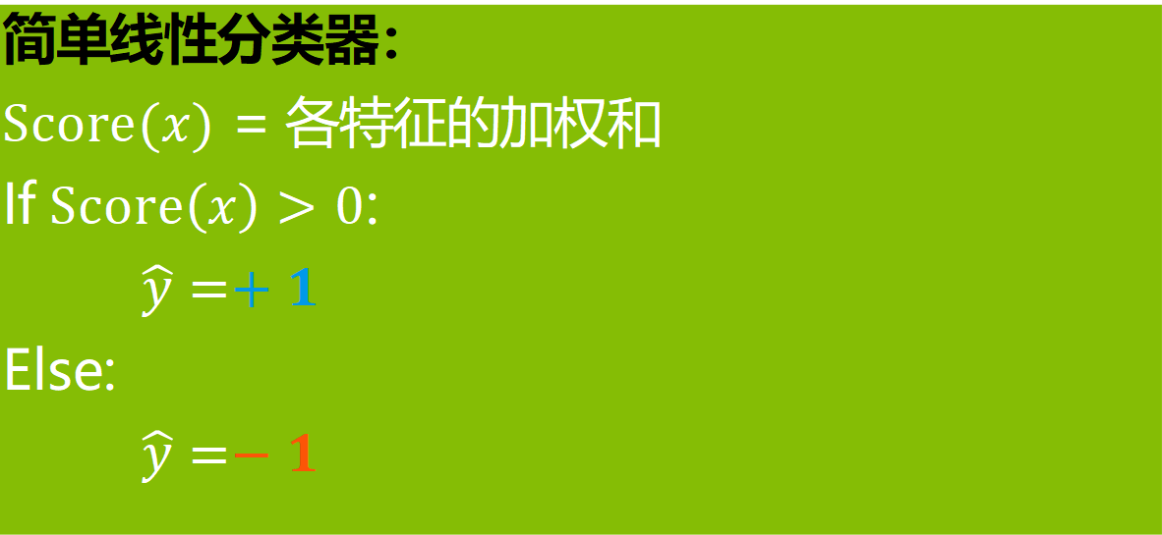
分类器：简单线性分类器
特征 | 系数
… | …
简单线性分类器：
$Score(x)$ = 各特征的加权和
If $Score\left(x\right)>0$:
$\hat{y}=+1$
Else:
$\hat{y}=−1$
贷款人
信息
输入input: $x$

Slide 11
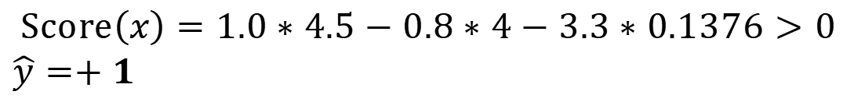
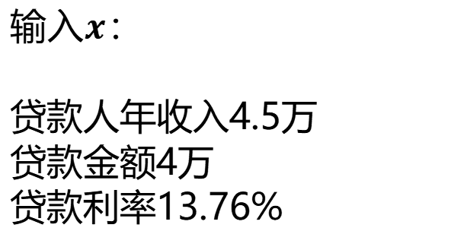
分类器：简单线性分类器
一个简单的例子
  假设每个特征的系数已知
特征 | 系数
年收入 | 1.0
贷款金额 | -0.8
贷款利率 | -3.3
… | …
输入$x$：
贷款人年收入4.5万
贷款金额4万
贷款利率13.76%
$$Score\left(x\right)=1.0∗4.5−0.8∗4−3.3∗0.1376>0$$
$$\hat{y}=+1$$

Slide 12
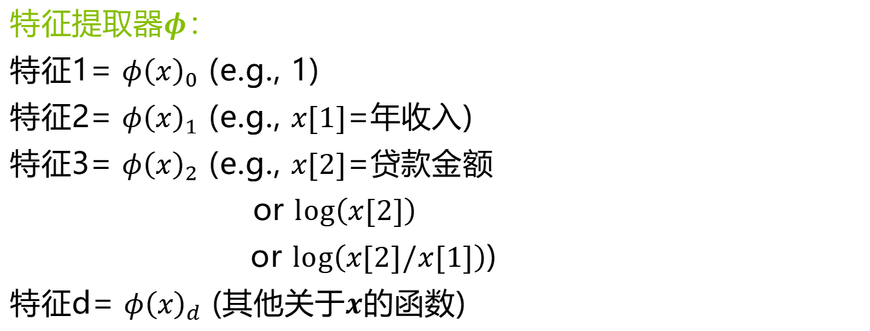
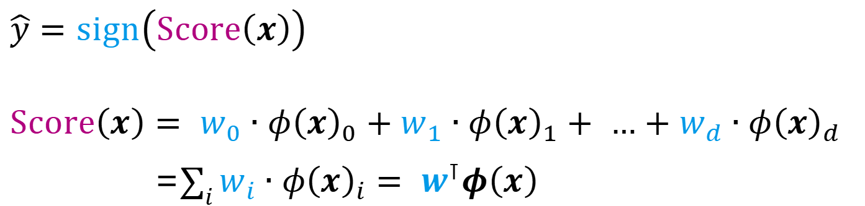
线性分类器：建模
$$\hat{y}=sign\left(Score\left(x\right)\right)$$
$$Score\left(x\right)= w_{0}∙{φ\left(x\right)}_{0}+w_{1}∙{φ\left(x\right)}_{1}+ …+w_{d}∙{φ\left(x\right)}_{d}$$
=$\sum_{i}{w_{i}∙{φ\left(x\right)}_{i}}= w^{⊺}φ\left(x\right)$
特征提取器$φ$：
特征1= ${φ\left(x\right)}_{0}$ (e.g., 1)
特征2= ${φ\left(x\right)}_{1}$ (e.g., $x[1]$=年收入)
特征3= ${φ\left(x\right)}_{2}$ (e.g., $x[2]$=贷款金额
or $log\left(x[2]\right)$
or $log\left(x[2]/x[1]\right)$)
特征d= ${φ\left(x\right)}_{d}$ (其他关于$x$的函数)

Slide 13












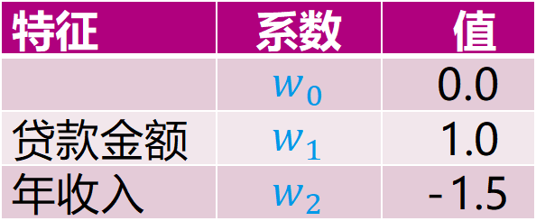
决策边界
假设只有两个特征具有非零系数
特征 | 系数 | 值
 | $$w_{0}$$ | 0.0
贷款金额 | $$w_{1}$$ | 1.0
年收入 | $$w_{2}$$ | -1.5
$$Score\left(x\right)=1.0∗贷款金额 −1.5∗年收入$$
年收入
贷款人ID | 贷款金额 | 年收入
1 | 4.0 | 4.5
2 | 0.0 | 3.0
3 | 2.0 | 1.0
4 | 3.0 | 5.3
… | … | …
…
“年收入4.5万 + 贷款4万"
4
3
2
1
0
0
1
2
3
4
…
贷款金额

Slide 14











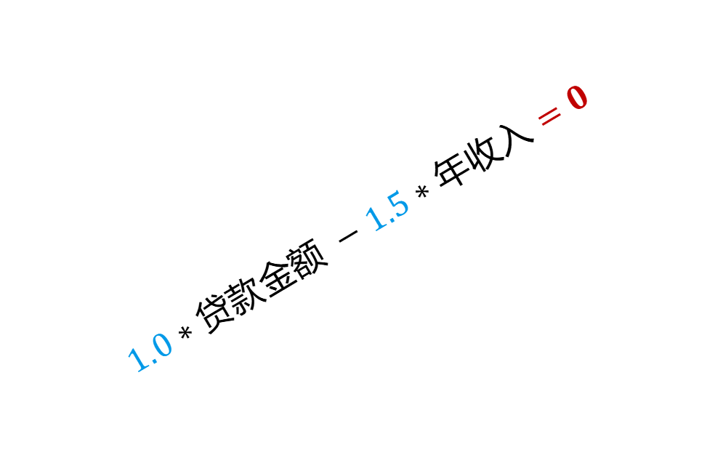

决策边界
假设只有两个特征具有非零系数
特征 | 系数 | 值
 | $$w_{0}$$ | 0.0
贷款金额 | $$w_{1}$$ | 1.0
年收入 | $$w_{2}$$ | -1.5
$$Score\left(x\right)=1.0∗贷款金额 −1.5∗年收入$$
年收入
$$Score\left(x\right)<0$$
决策边界：
将 + 和 ‑ 区分开的线
…
4
$$1.0∗贷款金额 −1.5∗年收入=0$$
3
2
1
$$Score\left(x\right)>0$$
0
0
1
2
3
4
…
贷款金额

Slide 15






决策边界
对于更多线性特征
$$Score\left(x\right)=w_{0}+w_{1}∗贷款金额+w_{2}∗年收入+w_{3}∗贷款利率$$
年收入
$$x_{2}$$
决策边界：
将 + 和 ‑ 区分开的面
$$x_{3}$$
贷款利率
贷款金额
$$x_{1}$$

Slide 16


决策边界
对于更一般的特征…
决策边界：
将 + 和 ‑ 区分开的曲面（更为复杂的形状）

Slide 17
01
分类问题
02
逻辑回归
目录
03
优化算法

Slide 18
对预测有多确定呢？
一个简单分类器可以获得+1或-1的预测
  但对于这个预测到底有多确定呢？
“年收入4.5万 + 贷款4万，利率13.67%"
““年收入7.5万 + 贷款2.8万，利率20%”
很确定：+1
不确定
很确定
不那么确定

Slide 19


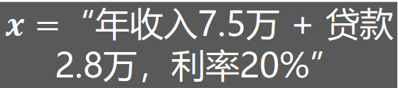
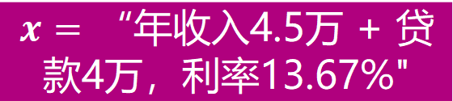

在分类中使用概率
在分类中使用概率
$x=\text{“}$年收入4.5万 + 贷款4万，利率13.67%"
$x=$“年收入7.5万 + 贷款2.8万，利率20%”
很确定：+1
不确定
很确定
不那么确定
$$P\left(y=+1 | x\right)$$
$$=0.99$$
$$P\left(y=+1 | x\right)$$
$$=0.55$$
P(y=+1|x=
) P(y=+1|x=
“年收入7.5万 + 贷款2.8万”
)
= 0.55
许多分类器提供了一定程度的确定性：
输出类别
输入特征
$$P\left(y | x\right)$$

Slide 20


目标：从训练数据中学习条件概率
训练数据: $N$个 观测值$\{\left(x,y\right)\}$
贷款金额 | 年收入 | y = 是否违约
317.96k | 635k | -1
866.1k | 305k | +1
136.08k | 45k | +1
95.21k | 100k | -1
… | … | …
在训练数据上学习
（拟合训练数据分布）
通过寻找最优参数$\hat{w}$，
确定最佳模型$\hat{P}$，
可用来预测$\hat{y}$
可以用于预测 ŷ
⌃

Slide 21

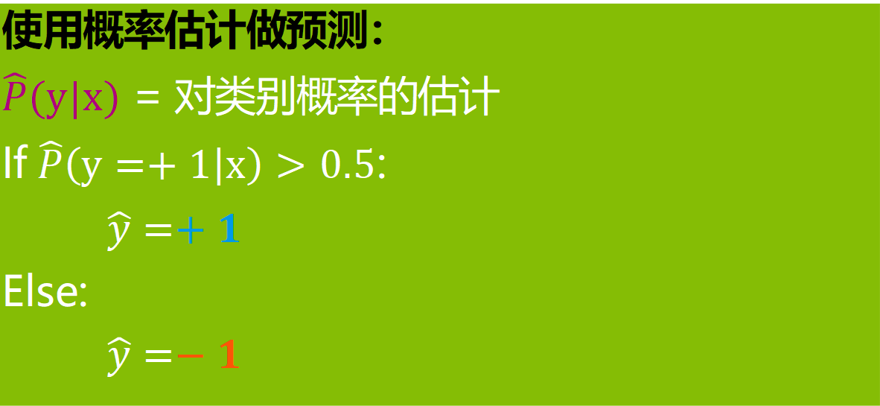
使用概率估计做预测
使用概率估计做预测可以提升可解释性：
  预测 $\hat{y}$，并提供有多确定
使用概率估计做预测：
$\hat{P}(y|x)$ = 对类别概率的估计
If $\hat{P}\left(y=+1 | x\right)>0.5$:
$\hat{y}=+1$
Else:
$\hat{y}=−1$
贷款人
信息
输入input: $x$

Slide 22
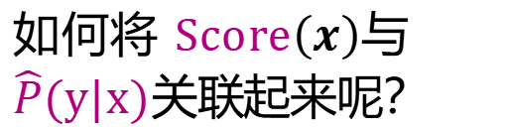
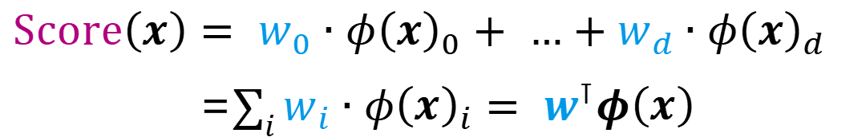
决策边界
$$Score\left(x\right)= w_{0}∙{φ\left(x\right)}_{0}+ …+w_{d}∙{φ\left(x\right)}_{d}$$
=$\sum_{i}{w_{i}∙{φ\left(x\right)}_{i}}= w^{⊺}φ\left(x\right)$
年收入
$$Score\left(x\right)<0$$
如何将 $Score\left(x\right)$与
$\hat{P}(y|x)$关联起来呢？
…
4
3
2
1
$$Score\left(x\right)>0$$
0
0
1
2
3
4
…
贷款金额

Slide 23
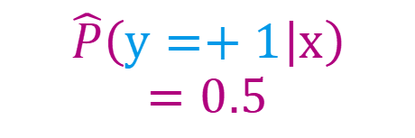
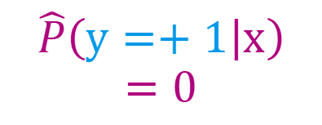






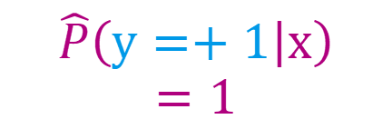

如何理解Score(𝒙)？
$$Score\left(x\right)= w^{⊺}φ\left(x\right)$$
$$−∞$$
$$0.0$$
$$+∞$$
$$\hat{y}=−1$$
$$\hat{y}=+1$$
非常确定
不太确定
非常确定
$$\hat{y}=−1$$
$\hat{y}=−1$或 $+1$
$$\hat{y}=+1$$
$$\hat{P}\left(y=+1 | x\right)=0$$
$$\hat{P}\left(y=+1 | x\right)=0.5$$
$$\hat{P}\left(y=+1 | x\right)=1$$

Slide 24



什么不直接使用回归来构建分类器？
$−∞<$ $Score\left(x\right)< +∞$
$$Score\left(x\right)= w_{0}∙{φ\left(x\right)}_{0}+ …+w_{d}∙{φ\left(x\right)}_{d}=w^{⊺}φ\left(x\right)$$
-∞
0.0
+∞
我们如何将
-∞,+∞
映射到 0, 1?
0.0
0.5
1.0
$$\hat{P}\left(y=+1 | x\right)$$
但概率处于 0 到 1 之间

Slide 25
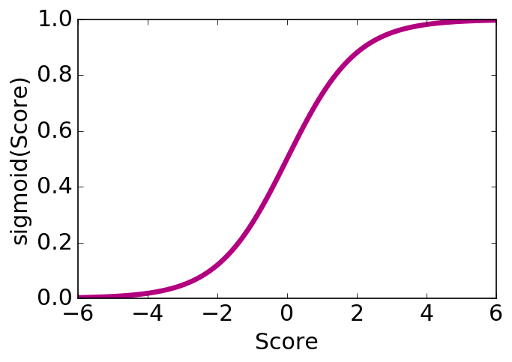

逻辑回归：逻辑函数
逻辑函数 (Logistic，也称sigmoid, logit)
$$sigmoid(Score)=\frac{1}{1+e^{−Score}}$$
Score | -∞ | -2 | 0.0 | +2 | +∞
Sigmoid (Score) | 0 | 0.12 | 0.5 | 0.88 | 1

Slide 26
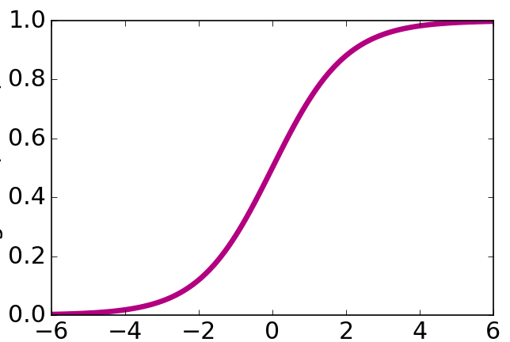


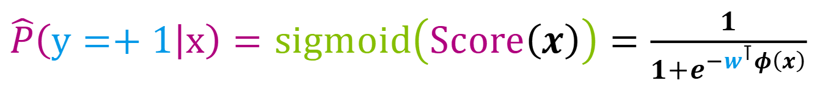
逻辑回归
$\hat{P}\left(y=+1 | x\right)=$ $sigmoid\left(Score\left(x\right)\right)=\frac{1}{1+e^{−w^{⊺}φ\left(x\right)}}$
Score(x) | P(y=+1|x,w)
0 | 0.5
-2 | 0.12
2 | 0.88
4 | 0.98
$$\frac{1}{1+e^{−w^{⊺}φ\left(x\right)}}$$
$$w^{⊺}φ\left(x\right)$$

Slide 27
逻辑回归：线性决策边界
年收入
$$Score\left(x\right)<0$$
…
4
$$\frac{1}{1+e^{−w^{⊺}φ\left(x\right)}}$$
3
2
1
$$Score\left(x\right)>0$$
0
0
1
2
3
4
…
贷款金额
$$w^{⊺}φ\left(x\right)$$

Slide 28
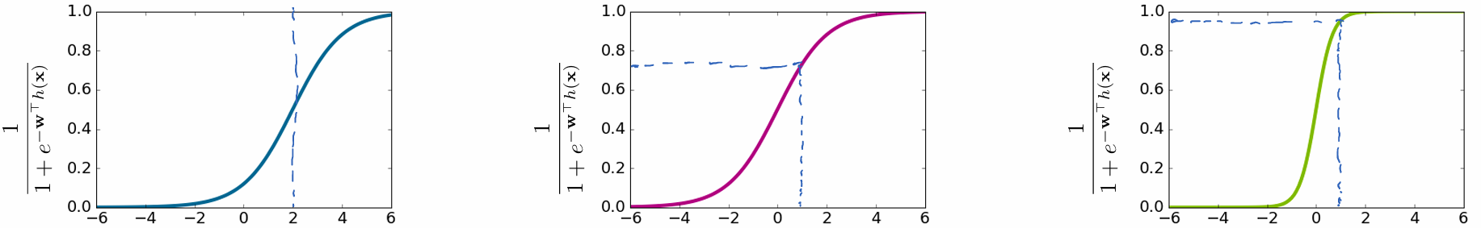
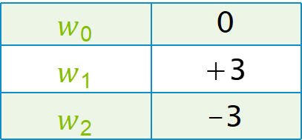
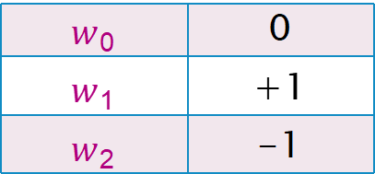
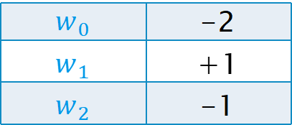
逻辑回归：模型参数的影响
逻辑回归模型系数的影响
$$Score\left(x\right)=w_{0}+w_{1}∗贷款金额+w_{2}∗年收入=w^{⊺}φ\left(x\right)$$
$$w_{0}$$ | -2
$$w_{1}$$ | +1
$$w_{2}$$ | -1
$$w_{0}$$ | 0
$$w_{1}$$ | +1
$$w_{2}$$ | -1
$$w_{0}$$ | 0
$$w_{1}$$ | +3
$$w_{2}$$ | -3
#贷款金额 - #年收入
#贷款金额 - #年收入
#贷款金额 - #年收入

Slide 29
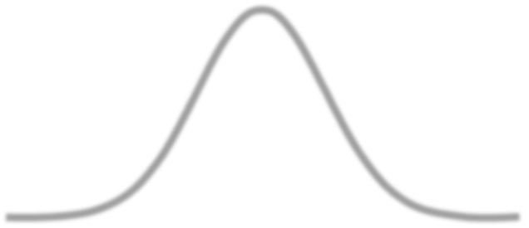






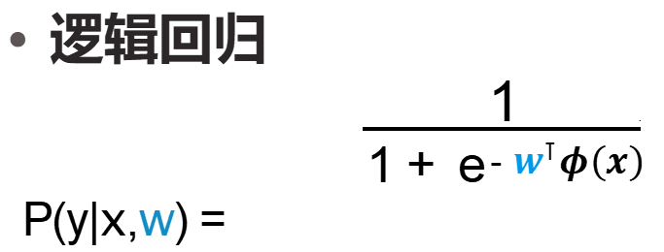
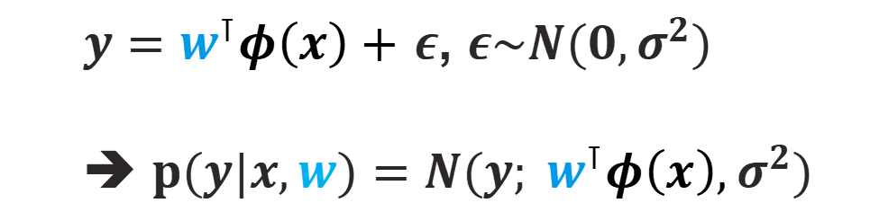


逻辑回归：与回归模型的不同
具有高斯误差的线性回归
  $y=w^{⊺}φ\left(x\right)+$ $ε$, $ε\sim N(0,σ^{2})$
  ➔ $p(y|x,w)=N(y; w^{⊺}φ\left(x\right),σ^{2})$
2σ
y
$$\text{µ}= w^{⊺}φ\left(x\right)$$
逻辑回归
1 .
_{1 + e}- $w^{⊺}φ\left(x\right)$
P(y|x,w) =
y = +1
_{e}- $w^{⊺}φ\left(x\right)$
-1
+1
y
.
y = -1
_{1 + e}- $w^{⊺}φ\left(x\right)$

Slide 30
01
分类问题
02
逻辑回归
目录
03
优化算法

Slide 31
课程安排
假设类
损失函数
优化算法
特征简单加权和
最大似然估计
梯度上升
逻辑回归
对数似然估计
随机梯度下降

Slide 32
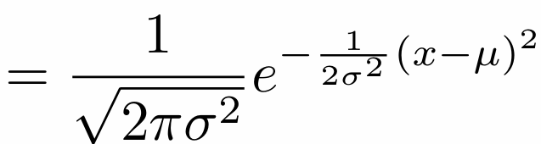

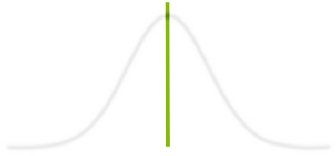











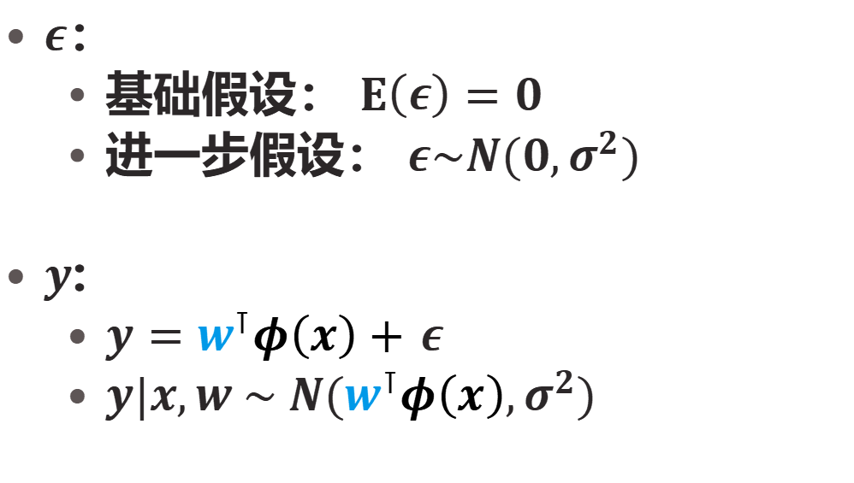
回顾：（高斯）线性回归模型
2
N(µ, σ )
参数
2σ
y
µ
x
$ε$：
  基础假设： $E\left(ε\right)=0$
  进一步假设： $ε\sim N(0,σ^{2})$
$y$:
  $y=w^{⊺}φ\left(x\right)+$ $ε$
  $y|x,w \sim N(w^{⊺}φ\left(x\right),σ^{2})$
x
Notes:
SYR：这个地方估计得和杨程的PPT对应

Slide 33

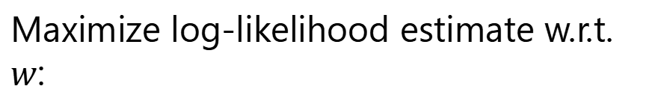
回顾：最大似然估计
Maximum likelihood estimate w.r.t. $w$:
最大似然估计
Maximize log-likelihood estimate w.r.t. $w$:
对数似然
高斯假设下的最大似然估计 = 最小化平方误差
Notes:
SYR：这个地方估计得和杨程的PPT对应

Slide 34
逻辑回归：需要寻找最佳参数
x[1] = #awesome
贷款金额 | 年收入 | y = 是否违约
317.96k | 635k | -1
866.1k | 305k | +1
136.08k | 45k | +1
95.21k | 100k | -1
… | … | …
x[2] = #awful
y =
sentiment

Slide 35




逻辑回归：需要寻找最佳参数
贷款金额 | 年收入 | y = 是否违约
866.1k | 305k | +1
136.08k | 45k | +1
… | … | …
贷款金额 | 年收入 | y = 是否违约
317.96k | 635k | -1
95.21k | 100k | -1
… | … | …
P(y=+1|x,w) = 1.0
P(y=-1|x,w) = 1.0
我们希望 ŵ 满足

Slide 36
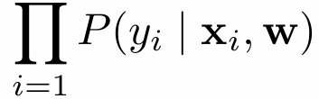




逻辑回归：利用最大似然估计学习逻辑回归
数据点
贷款金额 | 年收入 | y = 是否违约
317.96k | 635k | -1
866.1k | 305k | +1
136.08k | 45k | +1
95.21k | 100k | -1
… | … | …
$$x_{1},y_{1}$$
$$x_{2},y_{2}$$
$$x_{3},y_{3}$$
$$x_{4},y_{4}$$
…
ℓ(w) =
P(y₁|x₁,w)
P(y₂|x₂,w) P(y₃|x₃,w)
P(y₄|x₄,w)
N

Slide 37
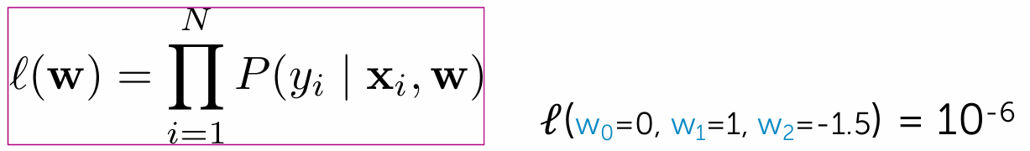










逻辑回归：根据最大似然估计确定“最佳”分类器
对于所有可能的w₀,w₁,w₂，选择似然性最大的
…
最佳模型:
最大化似然函数 ℓ(w)
ŵ = (w₀=1, w₁=0.5, w₂=-1.5)
年收入
4
3
2
1
ℓ(w₀=1, w₁=0.5, w₂=-1.5) = 10⁻⁴
0
0
1
2
3
4
…
贷款金额

Slide 38
课程安排
假设类
损失函数
优化算法
特征简单加权和
最大似然估计
梯度上升
逻辑回归
对数似然估计
随机梯度下降

Slide 39
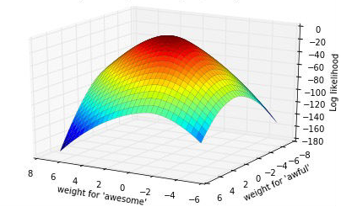

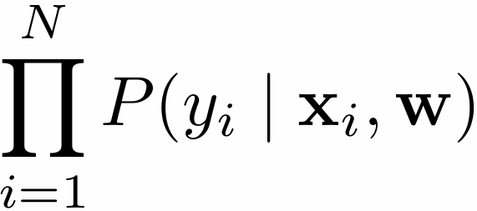


逻辑回归：梯度上升优化MLE
最大化似然估计
对于所有可能的w₀,w₁,w₂ ，最大化函数
max
w₀,w₁,w₂
ℓ(w₀,w₁,w₂) 为三变量函数

Slide 40
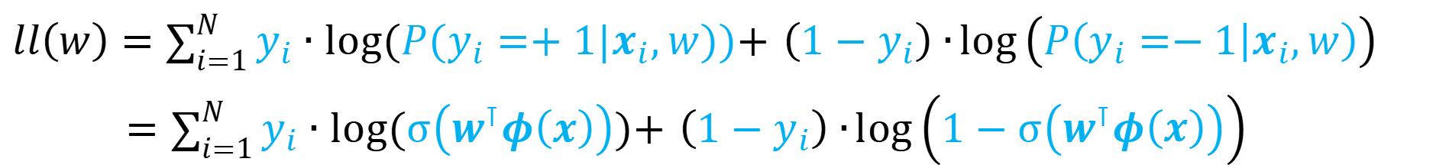
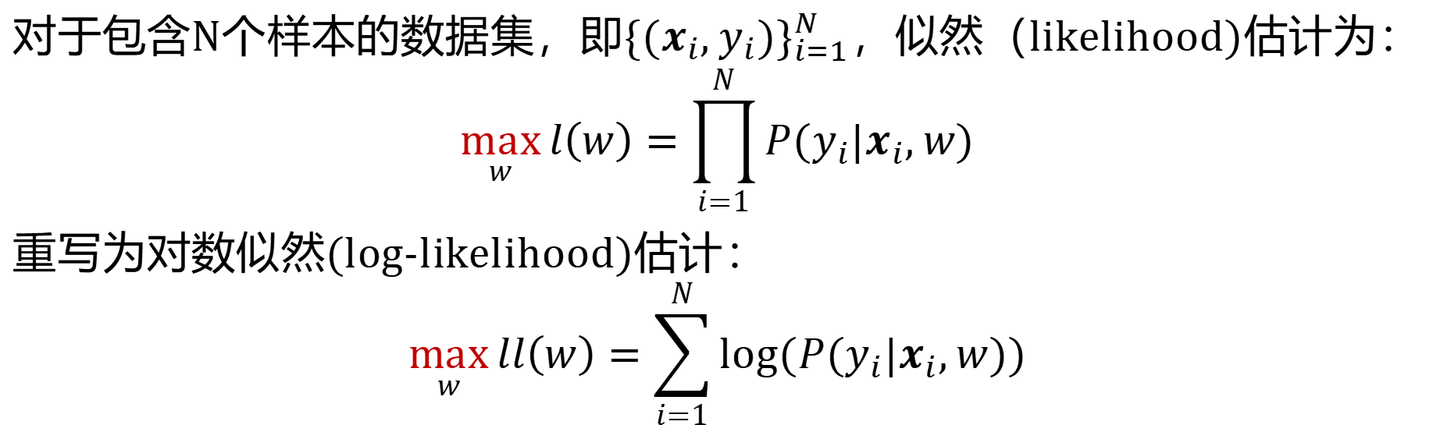
逻辑回归：对数似然估计
$P\left(y=+1 | x\right)=$ $sigmoid\left(Score\left(x\right)\right)=σ\left(w^{⊺}φ\left(x\right)\right)=\frac{1}{1+e^{−w^{⊺}φ\left(x\right)}}$
对于包含$N$个样本的数据集，即${\{(x_{i},y_{i})\}}_{i=1}^{N}$，似然（likelihood)估计为：
$$\max_{w}{l\left(w\right)=\prod_{i=1}^{N}{P(y_{i}|x_{i},w)}}$$
重写为对数似然(log-likelihood)估计：
$$\max_{w}{ll\left(w\right)=\sum_{i=1}^{N}{log⁡(P(y_{i}|x_{i},w))}}$$
$ll\left(w\right)=\sum_{i=1}^{N}{y_{i}∙log⁡(P(y_{i}=+1|x_{i},w))}$+ $\left(1−y_{i}\right)∙\log\left(P\left(y_{i}=−1 | x_{i},w\right)\right)$
= $\sum_{i=1}^{N}{y_{i}∙log⁡(σ\left(w^{⊺}φ\left(x\right)\right))}$+ $\left(1−y_{i}\right)∙\log\left(1−σ\left(w^{⊺}φ\left(x\right)\right)\right)$

Slide 41
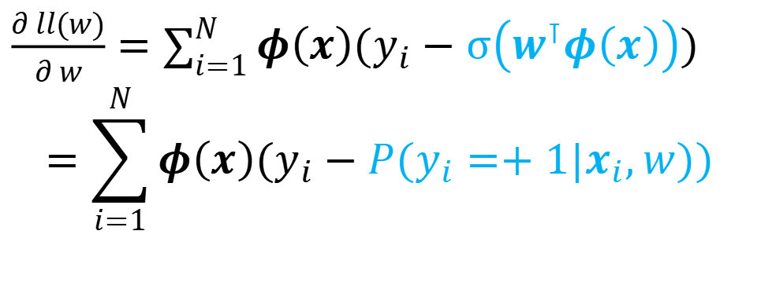
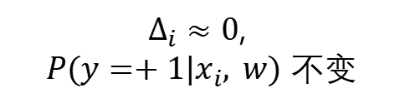
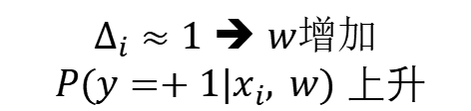
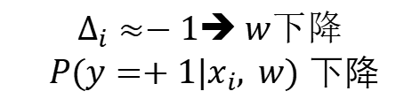
逻辑回归：逻辑对数似然的梯度
$\frac{∂ ll(w)}{∂ w}=$ $\sum_{i=1}^{N}{φ\left(x\right)(y_{i}−σ\left(w^{⊺}φ\left(x\right)\right))}$
$$=\sum_{i=1}^{N}{φ\left(x\right)(y_{i}−P(y_{i}=+1|x_{i},w))}$$
P(y=+1|x_{i},w) ≈ 1
P(y=+1|x_{i},w) ≈ 0
y_{i}=+1
$Δ_{i}≈0$,
$P(y=+1|x_{i}, w)$ 不变
$Δ_{i}≈1$ ➔ $w增加$
$P(y=+1|x_{i}, w)$ 上升
y_{i}=-1
$$Δ_{i}≈−1\text{➔} w下降$$
$P(y=+1|x_{i}, w)$ 下降
$Δ_{i}≈0$,
$P(y=+1|x_{i}, w)$ 不变

Slide 42
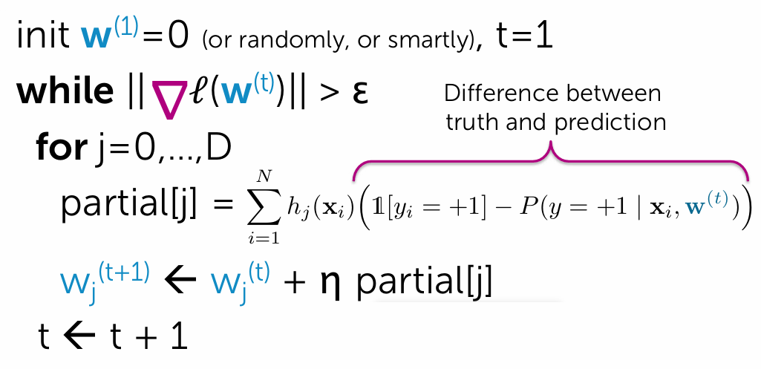



逻辑回归：梯度上升优化MLE
逻辑回归的梯度上升
，
预测与真值的差异
#年收入 的系数
#贷款金额 的系数

Slide 43

逻辑回归：梯度上升优化MLE
初始化 $w^{(1)}=0$ (或者随机初始化）
初始化 t = 1
While $\left\|∇l(w^{(t)})\right\|>ε:$
$w^{(t+1)}← w^{(t)}+η∙$ $\frac{∂ ll(w)}{∂ w}$
t $←$ t+1
#年收入 的系数
#贷款金额 的系数

Slide 44


逻辑回归
每一种智能行为X都对应着一种人工X智能，行为X与环境需要进行交互
$$f_{θ}$$
逻辑回归模型
input
output
feedback
 | 贷款违约预测
input | 申请人的信息，共47种特征，包含了如贷款金额、贷款年限、贷款利率、年收入、工作年限等
output | 申请人贷款是否违约
feedback | 正确与否

Slide 45


逻辑回归四要素与数据形态
$$f_{θ}$$
逻辑回归模型
input
output
    表示：逻辑回归模型长什么样？
    机器编码$f_{θ}、$input、output、feedback。
    推理：逻辑回归模型怎么用来解决问题？
    给定input，机器实现$f_{θ}$计算output。
    学习：逻辑回归模型怎么来的？
    基于数据<input, output, feedback>集，
    给定$f_{，}$更新计算$θ。$
    数据： <input, output, feedback>
    <申请人的信息,是否违约,模型判断正确
    与否>
feedback
    算法/模型： $f$（及部分$θ$）
    计算： $f_{θ}/$input/output/feedback转换
    数据： <input, output, feedback>
    知识： $θ$（及部分$f$）

Slide 46
逻辑回归
线性分类器和逻辑回归的总结
（以线性分类器为例）

Slide 47
逻辑回归
描述决策边界与线性分类器
使用类别概率表达预测结果的置信度
定义逻辑回归模型
将逻辑回归输出结果解释为类别概率
分析系数取值对逻辑回归输出的影响
使用似然函数衡量分类器质量
通过梯度下降法优化负对数似然损失函数来训练逻辑回归模型

